Slide 1
Fonds régions et ruralité Volet 2
Bilan annuel
Du 1er janvier au 31 décembre 2023

Slide 2
Bilan des activités
L’année 2023 est la 4e année de déploiement du Fonds régions et ruralité (FRR). Cette année en fut marquée par la continuité du travail amorcé dans les années précédentes par le milieu. La MRC a poursuivi son engagement dans le financement de nouvelles initiatives et dans ses ententes de partenariat tant à l’échelle territoriale que régionale.
La MRC a poursuivi des investissements soutenus afin d’assurer le développement des grands projets économique du territoire, dont CIETECH.
Un soutien à plusieurs initiatives pour améliorer nos milieux de vie
Nous sommes heureux d’avoir également conclu et supporté des projets et ententes dans des secteurs variés pour améliorer les milieux de vie.
Grâce au soutien financier des MRC lanaudoises, les travaux de la Table des préfets de Lanaudière en matière de concertation régionale se sont poursuivis avec la continuité de nombreux projets régionaux et ententes sectorielles. L’appui de la Table par la MRC a permis un 4e appel de projets dans le cadre du volet 1 du Fonds régions et ruralité (FRR) ainsi que la poursuite de l’Alliance pour la solidarité du MTESS avec un 4e appel de projets visant chacune des MRC, et également un appel de projets régional.
Il nous fait donc plaisir de vous présenter le bilan des investissements réalisés et actions entreprises au bénéfice du développement de notre territoire.

Slide 3
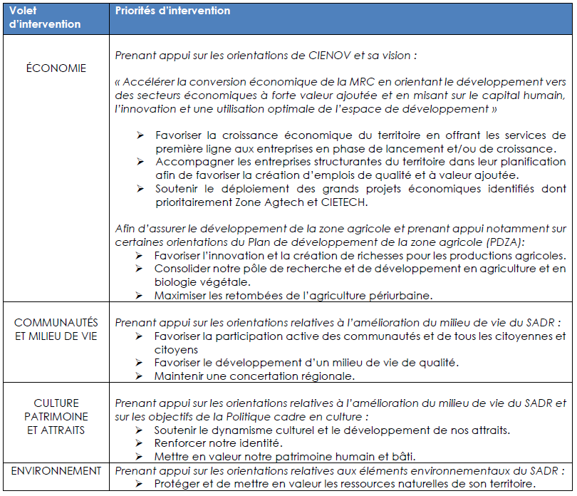
Les priorités d’intervention

Slide 4
BILAN DES ACTIVITÉS PAR PRIORITÉ D’INTERVENTION

Slide 5
ÉCONOMIE
PRIORITÉS | MANDAT | ORGANISMES PORTEURS | OUTILS | SOMMES ENGAGÉES en 2023 | SOMMES VERSÉES en 2023
Soutenir les grands projets économiques: CIETECH et Zone Agtech | Service de ressources professionnelles pour soutenir les projets | CIETECH | Politique de soutien aux projets structurants Entente 2022-2025 Année 2022-2023 | 425 000 $ | 425 000 $
Soutenir les grands projets économiques: CIETECH et Zone Agtech Consolider notre pôle de recherche et de développement en agriculture et en biologie végétale. | Soutenir le développement du CIEL en lien avec le développement de la Zone Agtech | Carrefour industriel et expérimental de Lanaudière - CIEL | Politique de soutien aux projets structurants Entente 2023-2024 Année 2023 | 100 000 $ | 100 000 $
Maintenir une concertation régionale | Concertation régionale en matière de développement du secteur bioalimentaire | Conseil de développement bioalimentaire de Lanaudière | Entente sectorielle 2020-2024 Année 2023-2024 | 15 000 $ | 15 000 $
Soutenir le déploiement des grands projets économiques identifiés dont prioritairement Zone Agtech et CIETECH. | Démarche d’optimisation et de revitalisation industriel de la MRC de L’Assomption | Ville de Repentigny Cietech Ville de L’Épiphanie | Ententes de services 2023 | 140 973 $ | 140 973 $
 |  |  | TOTAL | 680 973 $ | 680 973 $

Slide 6
COMMUNAUTÉ ET MILIEUX DE VIE
PRIORITÉS | MANDAT | ORGANISMES PORTEURS | OUTILS | SOMMES ENGAGÉES en 2023 | SOMMES VERSÉES en 2023
Maintenir une concertation régionale | Contribution de la MRC à la coordination des travaux de la Table et contribution au soutien aux projets régionaux * | Table des préfets Lanaudière | Entente délégation 2020-2025 Année 2023-2024 | 72 795 $ | 72 795 $
Favoriser le développement d’un milieu de vie de qualité | Construction d’une coopérative d’habitation pour personnes âgées - phase 2 | Havre du petit village | Politique de soutien aux projets structurants 2020 Versement final | 14 143 $ | 14 143 $
Favoriser le développement d’un milieu de vie de qualité | Carrefour informationnel et social | Centre à Nous | Entente 2022-2026 Année 2023 | 18 018 $ | 18 018 $
Favoriser le développement d’un milieu de vie de qualité | Réalisation d’un plan d’action en immigration et au vivre-ensemble | MRC de L’Assomption | Entente sectorielle en immigration 2021-2024 Année 2023 | 18 158 $ | 18 158 $
Favoriser le développement d’un milieu de vie de qualité | Projet d’aménagement des ilots de chaleur à l’Ile Lebel - Mandat octroyé à Nature Action Québec | MRC de L’Assomption | Politique de soutien aux projets structurants 2023 Versement final | 9 550 $ | 9 550 $
* La liste des projets et ententes sectorielles ayant obtenus du financement de la Table des préfets sera disponible sur demande ou encore directement auprès de la Table des préfets.
*

Slide 7
COMMUNAUTÉ ET MILIEUX DE VIE
PRIORITÉS | MANDAT | ORGANISME PORTEUR | OUTILS | SOMMES ENGAGÉES en 2023 | SOMMES VERSÉES en 2023
Favoriser le développement d’un milieu de vie de qualité | Agrandissement du Centre à Nous – phase 2 | Centre à Nous | Politique de soutien aux projets structurants 2022 Versement final | 11 362,60 $ | 11 362,60 $
Favoriser le développement d’un milieu de vie de qualité Protéger et mettre en valeur les ressources naturelles de son territoire | Projet Loisir et sports Lanaudière – acquisition d’équipements sportif | Récréotourisme Repentigny | Politique de soutien aux projets structurants 2022 | 71 328 $ | 71 328 $
 |  |  | Total | 215 354,60 $ | 215 354,60 $
* La liste des projets et ententes sectorielles ayant obtenus du financement de la Table des préfets est disponible sur demande ou encore directement auprès de la Table des préfets.
*

Slide 8
CULTURE ET ATTRAITS
PRIORITÉS | MANDAT | ORGANISMES PORTEURS | OUTILS | SOMMES ENGAGÉES en 2023 | SOMMES VERSÉES en 2023
Soutenir le dynamisme culturel et le développement de nos attraits | Participation financière à l’Entente de partenariat régionale en transformation numérique et en tourisme | Tourisme Lanaudière | Entente sectorielle régionale 2022-2025 ANNÉE 2023-2024 | 50 000 $ | 50 000 $
Soutenir le dynamisme culturel et le développement de nos attraits | Constitution d'un Fonds pour les artistes et les organismes de création et de diffusion | Conseil des Arts et des Lettres du Québec | Entente sectorielle régionale 2022-2025 ANNÉE 2023-2024 | 20 000 $ | 20 000 $
Soutenir le dynamisme culturel et le développement de nos attraits | Accompagnement de la Commission de développement culturel et touristique de la MRC – mandat octroyé à TIC TAC consultant | MRC de L’Assomption | Entente de service 2023 | 236 $ | 236 $

Slide 9
CULTURE ET ATTRAITS
PRIORITÉS | MANDAT | ORGANISME PORTEUR | OUTILS | SOMMES ENGAGÉES en 2022 | SOMMES VERSÉES en 2022
Soutenir le dynamisme culturel et le développement de nos attraits | Mandat de diagnostic du transport actif par Vélo-Québec | Ville de L’Assomption | Politique de soutien projets structurants 2022 | 22 520 $ | 22 520 $
Soutenir le dynamisme culturel et le développement de nos attraits | Bourse pour les lauréats dans les catégories Organismes culturel/entreprise culturelle | Chambre de commerce de la MRC de L’Assomption | Entente de service 2023 | 5 000 $ | 5 000 $
Soutenir le dynamisme culturel et le développement de nos attraits | Étude de sur le potentiel touristique de notre territoire – mandat octroyé à Touriscope | MRC de L’Assomption | Entente de service 2023 | 28 231 $ | 28 231 $
 |  |  | Total | 125 987 $ | 125 987 $

Slide 10
BILAN FINANCIER 2023
REVENUS
Sommes prévues à l’entente FRR par le MAMH en 2023 | 1 154 715 $
Résiduel FRR 2022 | 672 772 $
Total des sommes disponibles | 1 827 487 $
DÉPENSES
Total des sommes versées en 2023 | 996 744 $
Sommes du FRR à reporter à 2024 | 830 742 $

Slide 11
ENTENTES SECTORIELLES
Entente de partenariat régional CALQ 2022 - 2025 (Conseil des Arts et des Lettres du Québec)
Entente de 3 ans se terminant le 31 mars 2025
Montant FRR local investi sur 3 ans : 60 000 $
Valeur totale de l’entente : 870 000 $
Entente sectorielle régionale avec le ministère du Tourisme 2022-2025
Entente de 2 ans se terminant le 31 mars 2025
Montant FRR local investi sur 3 ans : 150 000 $
Valeur totale de l’entente : 2 230 000 $
Entente sectorielle régionale avec Lanaudière Économique et le MAPAQ – L’Arterre
Entente de 3 ans se terminant le 31 mars 2023
Montant FRR local investi sur 3 ans : 7 389 $
Valeur totale de l’entente : 364 065 $
Entente sectorielle en immigration avec le ministère de l’Immigration, de la Francisation et de l’Intégration
Entente de 3 ans se terminant le 28 février 2024
Montant FRR local investi sur 3 ans : 161 363 $
Valeur totale de l’entente : 322 726 $
Entente sectorielle régionale avec le CDBL et le MAPAQ
Entente de 3 ans se terminant le 31 mars 2023
Montant FRR local investi sur 3 ans : 45 000 $
Valeur totale de l’entente : 827 500 $

Slide 12
ENTENTES DE DÉLÉGATION
Entente de délégation Table des préfets Lanaudière 2020-2025
Mandat de concertation régionale et de soutien à des projets régionaux
Entente de 5 ans se terminant le 31 mars 2025
Montant FRR investi sur 5 ans : 362 200 $

